Slide 1
ফুলেল শুভেচছা

Slide 2
শ্রেণি : প্রথম
বিষয় : বাংলা
পাঠ: ভোর হলো
পাঠ্যাংশ : ভোর ….চোখ খুলল
পৃষ্ঠা নং ৫৬
‡gvt †gvwgbyj Bmjvg
cÖavb wkÿK
Ckvbcyi mitcÖvtwe`¨vjq
Kvnv‡ivj, w`bvRcyi|
017977443
mominict9@gmail.com

Slide 3
শিখনফল
এই পাঠ শেষে শিক্ষার্থীরা -------
শোনা:
২.১.১ কবিতা শুনে আনন্দ লাভ করবে ও তার অভিব্যক্তি প্রকাশ করবে।
বলা:
২.১.৩ পাঠ্যবইয়ের কবিতা বলতে পারবে।
পড়া:
২.১.৩ পাঠ্যবইয়ের কবিতা পড়তে পারবে।

Slide 4
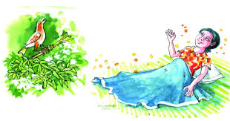
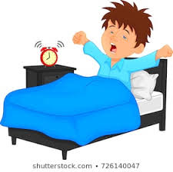
ছবির দিকে তাকাও।

Slide 5
এখন একটি ভিডিও দেখব।

Slide 6
আজকের পাঠ - ভোর হলো

Slide 7
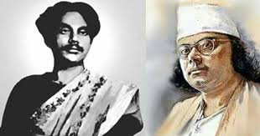
ভোর হলো
কাজী নজরুল ইসলাম

Slide 8
শিক্ষকের আবৃতি

Slide 9
শিক্ষকের আবৃতি

Slide 10
শিক্ষকের আবৃতি

Slide 11
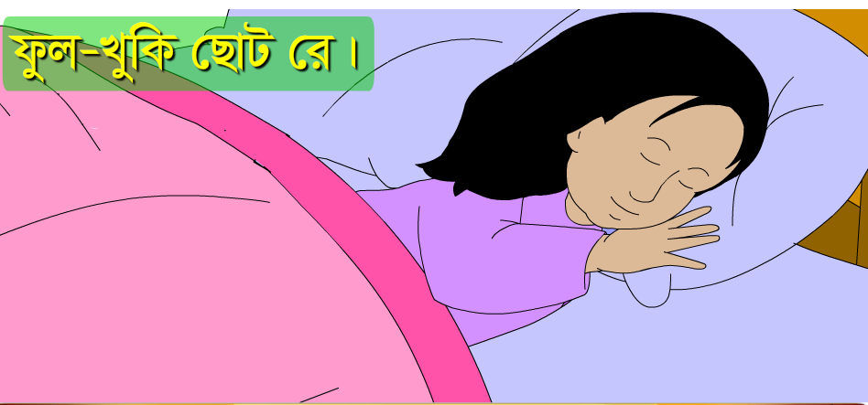
শিক্ষকের আবৃতি

Slide 12
শিক্ষকের আবৃতি

Slide 13
শিক্ষকের আবৃতি

Slide 14
নতুন শব্দ জেনে নেই।
দোর
ভোর
তরি

Slide 15
শিক্ষার্থীর আবৃতি
তোমাদের পাঠ্যবইর ৫৬ পৃষ্ঠা খোল

Slide 16
জোড়ায় কাজ
একজন এক লাইন অন্যজন পরের লাইন আবৃতি কর।

Slide 17
দলীয় কাজ
৪ টি দলে ভাগ হয়ে শব্দগুলো মিল কর।
ভোর
নৌকা
দোর
সকাল
তরি
দরজা

Slide 18
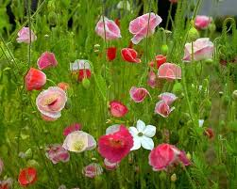
ধন্যবাদ

